Slide 1
Ai đã đặt tên cho dòng sông?
Hoàng Phủ Ngọc Tường

Slide 2
I. TÌM HIỂU CHUNG
Tác giả
Tác phẩm
II. ĐỌC – HIỂU VĂN BẢN
Sông Hương dưới góc nhìn địa lý
Sông Hương dưới góc nhìn lịch sử, văn hóa

Slide 3
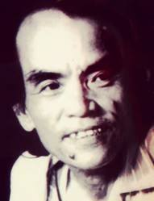
Hãy nêu đôi nét về tác giả ?
Hoàng Phủ Ngọc Tường sinh năm 1937 tại thành phố Huế, nhưng quê gốc ở làng Bích Khê, tỉnh Quảng Trị.
Năm 1960: tốt nghiệp khóa I ban Việt Hán, Đại học Sư phạm Sài Gòn.
TÁC GIẢ
Sau khi học hết bậc trung học ở Huế, ông lần lượt trải qua:
Năm 1964: nhận bằng Cử nhân triết Đại học Văn khoa Huế.
- Năm 1966 - 1975: thoát ly gia đình để lên chiến khu, tham gia cuộc kháng chiến chống Mỹ bằng hoạt động văn nghệ.
- Năm 1978: được kết nạp vào Hội Nhà văn Việt Nam.
Năm 1960 - 1966: dạy tại trường Quốc Học Huế.
Ông từng là Tổng thư ký Hội Văn học nghệ thuật Bình Trị Thiên-Huế, Chủ tịch Hội Văn học nghệ thuật Bình Trị Thiên, Tổng biên tập tạp chí Cửa Việt.

Slide 4
Các tác phẩm chính ?
Ngôi sao trên đỉnh Phu Văn Lâu (1971)
Rất nhiều ánh lửa (1979)
Bản di chúc của cỏ lau (1984)
Ai đã đặt tên cho dòng sông (1986)
Ngọn núi ảo ảnh (1999),…

Slide 5
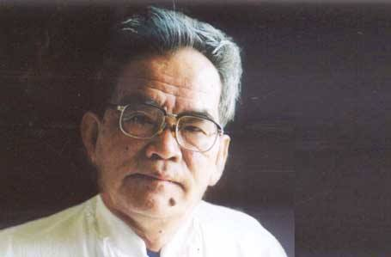
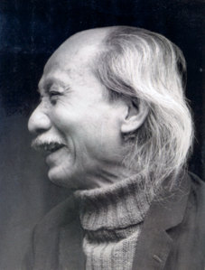
- Là một trong những nhà văn chuyên về bút kí. - Là cây bút uyên bác, giàu chất trí tuệ. - Tài hoa, trí tượng tượng phong phú, lãng mạn, lời văn mang đậm chất thơ. - Lối viết hướng nội, xúc tích nhưng đầy đủ, có chiều sâu văn hóa, đầy cảm hứng nhân văn. - Nét đặc sắc trong sáng tác là sự kết hợp nhuần nhuyễn giữa chất trí tuệ và chất trữ tình, giữa nghị luận sắc bén với suy tư đa chiều được tổng hợp từ vốn kiến thức phong phú về triết học, văn hóa, lịch sử, địa lý...
PHONG CÁCH NGHỆ THUẬT

Slide 6
Các bạn hãy cho biết các yêu cầu sau?
- Được viết tại Huế tháng 1 – 1981
In trong tập bút kí cùng tên. Tập sách gồm tám bài kí, viết ngay sau chiến thắng mùa xuân 1975 nên vẫn còn bừng bừng cảm hứng ngợi ca chủ nghĩa anh hùng cách mạng.
Bài kí thực chất thuộc thể tùy bút vì hành văn phóng túng, nhân vật chính là “cái tôi” của tác giả, chất trữ tình rất đậm.
TÁC PHẨM
HOÀN CẢNH SÁNG TÁC
CHỦ ĐỀ
Tình yêu quê hương, đất nước gắn với tình yêu thiên nhiên và tự hào về giá trị truyền thống văn hóa tốt đẹp của dân tộc.
BÚT KÍ.
Xuất xứ: in trong tập sách cùng tên. Bút kí gồm 3 phần, đây là đoạn trích thứ nhất.
THỂ LOẠI, XUẤT XỨ

Slide 7
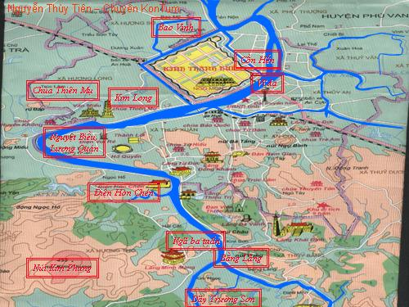
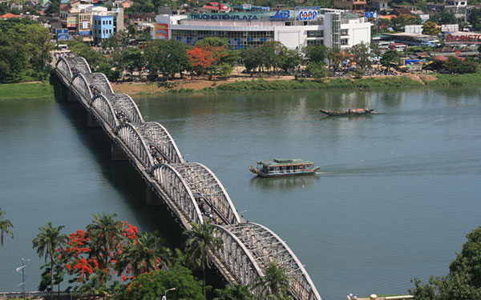
Sông Hương xứ Huế
Cầu Trường Tiền bắc qua sông Hương

Slide 8
Xem video

Slide 9
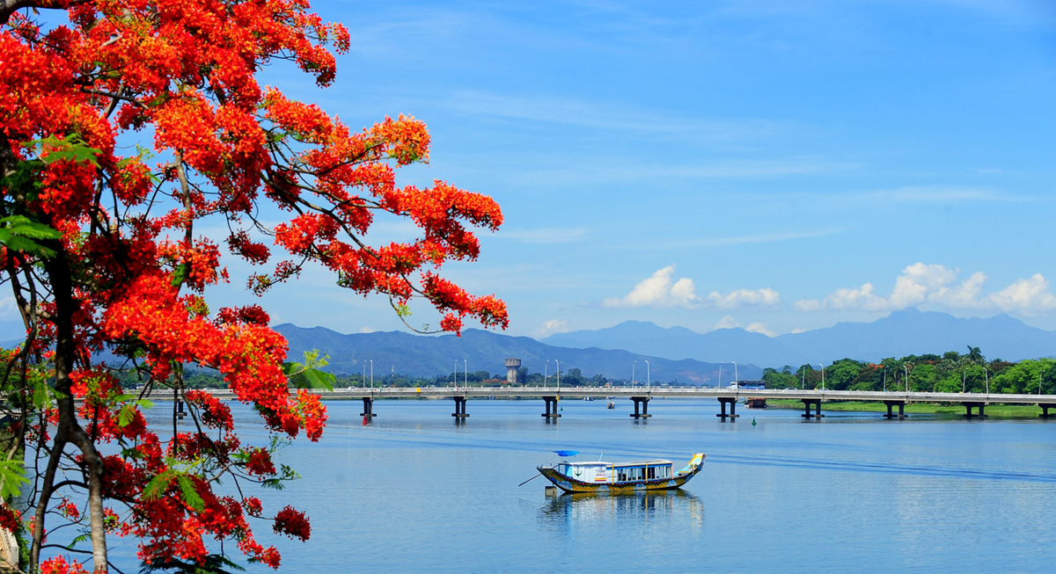
1.Vẻ đẹp Sông Hương ở góc nhìn địa lí

Slide 10
1.1.Sông hương ở thượng nguồn -Là “bản trường ca của rừng già” “rầm rộ dưới bóng cây đại ngàn”, “mãnh liệt qua những ghềnh thác”; lúc lại dịu dàng say đắm dưới dặm dài chói lọi hoa đỗ quyên ...” - Hình ảnh “cô gái Di - gan”: phóng khoáng, man dại, tâm hồn tự do, trong sáng, bản tính gan dạ,có sức mạnh bản năng . -Sắc đẹp dịu dàng và trí tuệ“người mẹ phù xa của vùng văn hóa xứ sở”.
Tác giả đã sử dụng hàng loạt các nghệ thuật như so sánh, ẩn dụ, liên tưởng, nhân hóa, các tính từ giàu sắc thái biểu cảm, mãnh liệt để biến sông Hương như một người con gái của núi rừng tự nhiên, tràn đầy sức sống mãnh liệt, hoang dại được “rừng già” chế ngự trở thành người phụ nữ diệu dàng và trí tuệ.

Slide 11
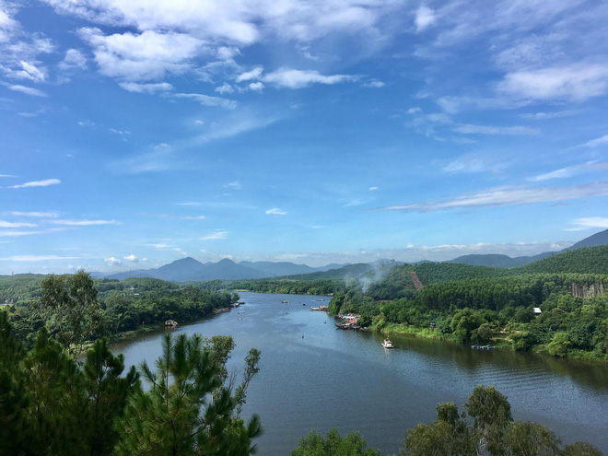
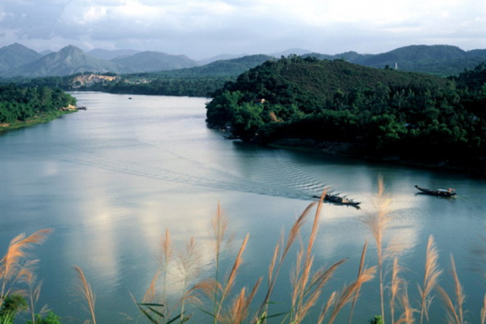
Một số hình ảnh sông Hương ở thượng nguồn

Slide 12
1.2. Sông Hương ở đồng bằng và ngoại vi thành phố Huế - Sông Hương như “người con gái đẹp nằm ngủ mơ màng giữa cánh đồng Châu Hóa đầy hoa dại” được “người tình mong đợi đến đánh thức”. + Sông Hương có nhịp chảy chậm rãi, “mềm như tấm lụa” (liên hệ hình ảnh sông Đà như “áng tóc trữ tình”), + Từ ngã ba Tuần đến chân đồi Thiên Mụ: mang dáng vẻ trầm mặc khi chảy qua những lắng tẩm, đổi dòng chuyển hướng liên tục. + Từ chân dồi Thiên Mụ đến lúc gặp Huế: “vui hẳn lên”, “kéo một nét thẳng” vì tìm đúng đường về + Giáp mặt Huế, sông Hương không gặp Huế ngay mà “uốn một cánh cung ...tình yêu” như một người con gái bẽn lẹn, ngại ngùng.
Từ ngữ tạo hình, gợi tả vẻ đẹp của sông Hương ở vùng hạ lưu vừa trữ tình, say đắm lòng người.

Slide 13
1.3 Sông Hương chảy trong lòng thành phố Huế
- Sông Hương như "vui tươi hẳn lên giữa những biền bãi xanh biếc của vùng ngoại ô Kim Long…”
→ tâm trạng của một người đi xa "tìm đúng đường" về đang nao nức bồi hồi
- Giáp mặt thành phố ở cồn Giã Viên: "uốn một cánh cung rất nhẹ sang cồn Hến", làm cho dòng sông mềm hẳn đi, như một tiếng "vâng" không nói ra của tình yêu.
→ Một so sánh lạ: dùng tiếng "vâng" e ấp, ngập ngừng, thiêng liêng trong tình yêu để tả hình dáng mềm mại của dòng sông → cái nhìn tình tứ của nhà văn
- Liên tưởng, suy tư của người nghệ sĩ:
+ So sánh sông Hương với sông Xen của Pa-ri, sông Đa-nuýp của Bu-đa-pét → những con sông là linh hồn của thủ đô, biểu tượng văn hoá của quốc gia → lòng tự hào về sông Hương và kinh thành Huế.
Hãy cho biết nét đặc trưng của sông hương khi chảy vào thành phố Huế

Slide 14
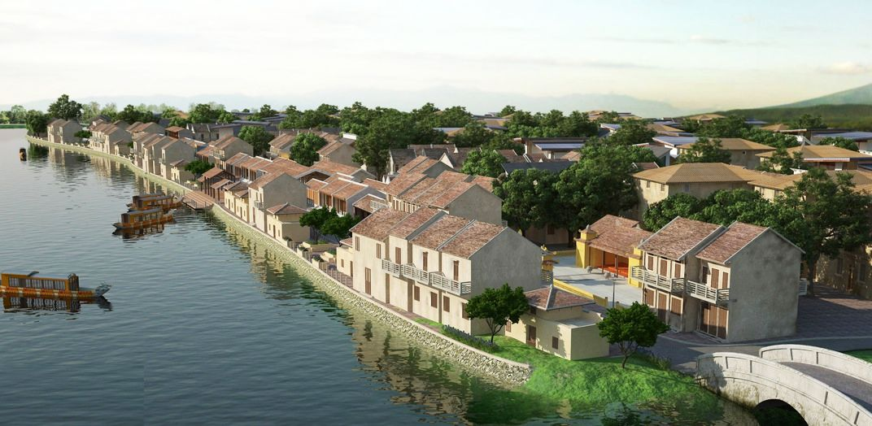

Slide 15
1.4. Sông Hương khi rời xa thành phố Huế:
-Khi chảy từ trong thành phố ra biển, sông Hương từ giã Huế giống như từ giã người yêu, có sự lưu luyến, không muốn rời xa thành phố xinh đẹp với vẻ đẹp mơ màng của cồn bãi, màu xanh tươi của những vườn tược, bến bãi quanh hai bên bờ.
+ Khúc quanh đột ngột ở góc thị trấn Bao Vinh xưa cổ.
+ Như nàng Kiều chí tình quay trở lại gặp Kim Trọng…
→Với kiến thức uyên bác cùng cái nhìn đa tình, Hoàng Phủ Ngọc Tường đã lí giải vẻ đẹp văn hóa phong phú của sông Hương, vẻ đẹp đằm thắm và đầy sức mê hoặc ở chiều sâu tâm hồn.

Slide 16
KHỞI ĐỘNG
Thử tài của bạn!

Slide 17
Điền cụm từ còn thiếu vào câu sau:
“Đường cong ấy làm cho dòng sông mềm hẳn đi, như một ……………………………… của tình yêu.”
tiếng “vâng” không nói ra

Slide 18
Trước khi về với biển, sông Hương đã đột ngột đổi dòng để được gặp lại thành phố yêu quý một lần cuối. Hoàng phủ Ngọc Tường đã gọi khúc quanh bất ngờ ấy là gì?
“tôi gọi đấy là nỗi vương vấn, cả một chút lẳng lơ kín đáo của tình yêu”

Slide 19
Trình bày một khúc hát về xứ Huế, sông Hương

Slide 21
Vấn đề 1: SH – dòng sông âm nhạc
Gợi ý:
- Vai trò của sông Hương đối với quá trình sinh thành nền âm nhạc cổ điển Huế và những câu hò dân gian trên mảnh đất cố đô này?
- Tác giả đã mở rộng, liên hệ khéo léo, ấn tượng đến những bản đàn của nàng Kiều trong sáng tác của ND như thế nào?
- Từ đó, em có nhận xét gì về vẻ đẹp của sông Hương?

Slide 22
* Sông Hương - dòng sông âm nhạc
- Sông Hương là nơi sinh thành nền âm nhạc cổ điển Huế, những câu hò dân gian.
- Sông Hương cũng là sân khấu biểu diễn của nền âm nhạc Huế.
- Nguyễn Du “bao năm…phiến trăng sầu” để khai sinh “những bản đàn đã đi suốt cuộc đời Kiều”
→ Cũng như nàng Kiều, không chỉ có nhan sắc mà còn rất mực tài hoa, sông Hương trong cái nhìn của HPNT còn là “người tài nữ đánh đàn lúc đêm khuya”, là dòng sông âm nhạc. Đây là nét riêng không thể trộn lẫn của sông Hương với các dòng sông khác của đất nước.

Slide 24
Vấn đề 2: SH- dòng sông của thi ca
Gợi ý:
- Bước vào địa hạt thi ca, trong cảm quan của các thi nhân, sông Hương hiện lên như thế nào?
- Em có nhận xét gì về nét đẹp của sông Hương trong cảm nhận của mỗi nhà thơ?

Slide 25
* Sông Hương – dòng sông của thi ca
- Sông Hương thơ mộng trong thơ Tản Đà;
- Hùng tráng trong thơ Cao Bá Quát;
- Nỗi quan hoài vạn cổ trong thơ Bà Huyện Thanh Quan;
- Sức mạnh phục sinh trong thơ Tố Hữu…
→ Ở điểm này, người con gái đẹp, người con gái đa tình, người tài nữ đã thực sự trở thành nàng thơ trong những tâm hồn thi sĩ. Sự phong phú của diện mạo và cốt cách văn hóa đã khiến sông Hương trong thơ ca được khám phá và rung động theo một cách rất riêng, không bao giờ lặp lại.

Slide 26
Vấn đề 3: SH – dòng sông gắn với những phong tục và nét đẹp tâm hồn người dân xứ Huế
Gợi ý:
- HPNT liên tưởng màn sương khói mờ ảo trên sông Hương với nét đẹp nào trong phong tục truyền thống của người cố đô?
- Vẻ trầm mặc, lặng lờ của dòng sông có mối liên hệ như thế nào với tâm hồn con người Huế?
- Cảm nhận chung của em về vẻ đẹp này của dòng sông?

Slide 27
* Sông Hương – dòng sông gắn với những phong tục và vẻ đẹp tâm hồn người dân xứ Huế.
+ Màn sương khói trên sông Hương là màu áo điều lục, sắc áo cưới của Huế xưa, được các cô dâu trẻ mặc trong tiết sương giáng.
+ Vẻ trầm mặc, sâu lắng của sông Hương cũng như nét riêng trong vẻ đẹp tâm hồn của người xứ Huế: đoan trang, kín đáo, dịu dàng, trầm tư,…
→Sông Hương ẩn chứa vẻ đẹp linh hồn Huế, truyền thống Huế rất đời thường nhưng cũng rất mộng, rất thơ.

Slide 29
Vấn đề 4: Sông Hương – dòng sông huyền thoại
Gợi ý:
- Nhan đề bài kí có gì độc đáo?
- Đặt nhan đề và kết thúc bằng câu: Ai đã đặt tên cho dòng sông?, HPNT hướng đến bộc lộ tình cảm, cảm xúc như thế nào?
- Lí giải về sông Hương bằng một huyền thoại, nhà văn ngầm khẳng định điều gì?
- Hiệu quả thẩm mĩ mà cách đặt nhan đề mang lại?

Slide 30
* Sông Hương – dòng sông huyền thoại
- Đặt nhan đề và kết thúc bằng câu hỏi: Ai đã đặt tên cho dòng sông? thể hiện tình cảm ngỡ ngàng, ngưỡng mộ, trân trọng, ngợi ca của tác giả về hai phẩm chất của SH là: cái đẹp vĩnh hằng và danh thơm muôn thuở.
- Qua huyền thoại về Hương giang, tác giả muốn khẳng định: chính những người dân bình thường – những người sáng tạo ra văn hóa, văn học, lịch sử đã đặt tên cho dòng sông mà họ yêu mến.
→ Cách đặt nhan đề tạo sức hấp dẫn, ấn tượng, độc đáo và giàu chất thơ.

Slide 31
III. Tổng kết
1. Nghệ thuật:
- Văn phong tao nhã, hướng nội, tinh tế và tài hoa.
- Ngôn ngữ phong phú, gợi hình, gợi cảm; câu văn giàu nhạc điệu.
- Biện pháp kể, tả kết hợp nhuần nhuyễn.
- Các biện pháp nghệ thuật ẩn dụ, nhân hóa, so sánh được sử dụng một cách hiệu quả gắn liền với những liên tưởng bất ngờ, thú vị tạo nên những góc nhìn đa sắc về sông Hương.
2. Nội dung: Bài kí thể hiện những phát hiện, khám phá sâu sắc và độc đáo về sông Hương; bộc lộ tình yêu tha thiết, sâu lắng và niềm tự hào lớn lao của nhà văn đối với dòng sông quê hương, với xứ Huế thân thương.

